Slide 1
資料２－４
おおさかマイボトルパートナーズ
アクションプログラム（案）
令和３年７月

Slide 2
アクションプログラム
アクションプログラムについて
おおさかマイボトルパートナーズメンバーの取組内容を、毎年度とりまとめて公表
取組目標
＜2025年目標＞
給水スポットの普及
マイボトル利用啓発
給水スポット数 1,000スポット
目指すゴール
府民の日常的なマイボトル携帯率８0%
取組の体制・メンバー
マイボトルユーザーにやさしい街おおさかの実現のため、事業者･NPO・行政等、あらゆる関係者と情報を共有しつつ、
意見交換を重ねながら、給水スポットの普及、マイボトル利用啓発に関する取組を連携して進めます。
おおさかマイボトルパートナーズ
各主体間での情報共有・意見交換を行い、それぞれの取組みを展開する
事業者
NPO等
行 政
水道事業者
ボトルの普及、給水機の普及
ボトル利用サービスの展開
府民運動の推進
府民啓発
給水機の率先設置
府民啓発（水道PR）
給水機の普及

Slide 3
プログラムの一覧
マイボトルの利用啓発
○ イベント等におけるマイボトル利用の啓発
〇 マイボトル配布による利用啓発
○ 府民のマイボトルに関する意識・実態調査
○ 若い世代への環境教育
給水スポットの普及
○ 給水スポットの設置
○ イベントにおける給水スポットの設置
○ マイボトル利用可能店舗の募集・拡大
〇 給水スポット普及に向けた調査
効果的な情報発信
○ 給水マップの作成・情報発信
〇 アプリ等を利用したマイボトル利用促進
○ 統一ロゴ等を活用した各種広報・PR（啓発媒体の作成）
パートナーズ会議
○ パートナーズ会議の開催
○ メンバーの募集・拡大

Slide 4
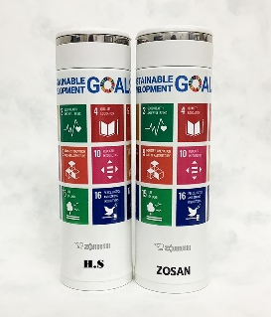
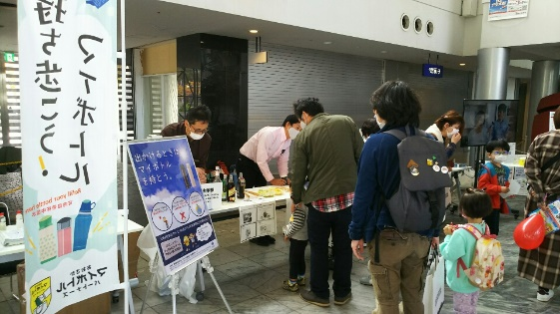
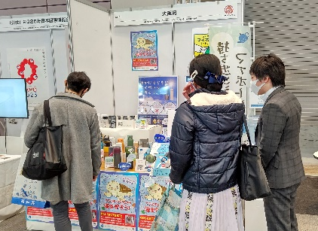
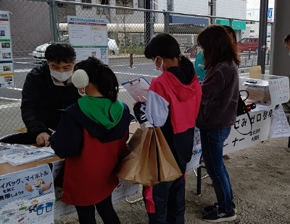
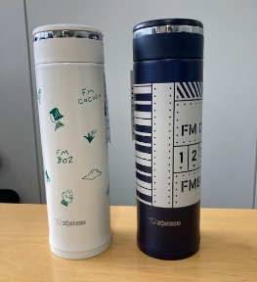
マイボトルの利用啓発
取組
方針
イベント啓発等を通じ、海洋プラスチックごみ問題への府民理解を促進し、マイボトル利用を促進します。
イベント等におけるマイボトル利用啓発
マイボトル配布による啓発
府内のイベントにおけるマイボトル利用啓発ブースの出展
◆プラスチックごみ問題やマイボトルの取組みについて、イベント来場者にわかりやすく伝えます。
○ 参考事例
◆マイボトルの無料配布により、その利用を促進します。
○参考事例
〈お絵かき水筒〉
SNSで「オリジナル
マイボトル」の
プレゼント企画
(BRITA・ｲﾓﾀﾆ、ﾀｲｶﾞｰ、象印、
ｳｫｰﾀｰﾈｯﾄ、ｳｫｰﾀｰｽﾀﾝﾄﾞ、ﾋﾟｰｺｯｸ〉
マイボトル利用の啓発、給水機の設置およびボトル類の出展
〈泉大津市〉
〈大阪府・大阪市・ｳｫｰﾀｰｽﾀﾝﾄﾞ〉
ステンレスボトルやボトル型浄水器の展示およびマイボトル啓発ブースの設置
参加者へのマイボトルの配布、プラスチックごみの削減に向けた取り組みの紹介
〇参考事例〈FM802〉
全社員及び所属DJ、関連会社の社員などおよそ200名にオリジナルボトルを配布
啓発ブース＠咲洲こどもEXPO2020
(R2.11.7.8)
ATC海洋WEEK＠大阪南港ATC
(R3.3.16~20)
海洋ごみを知ろう！スポGOMI大会inいずみおおつ2020(R2.12.4)
啓発ツールの作成・貸出
◆イベント等で活用できる啓発パネルや、啓発チラシ等を作成します。
＜取組内容＞
■観光施設とコラボしたマイボトルを販売し、施設内での利用促進（象印）
■市町村イベント等での利用啓発（全メンバー）
＜取組内容＞
■全従業員へのマイボトル配布（日産大阪）

Slide 5
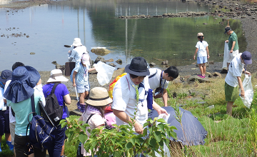
マイボトルの利用啓発
取組
方針
イベント啓発等を通じ、海洋プラスチックごみ問題への府民理解を促進し、マイボトル利用を促進します。
若い世代への環境教育
その他マイボトル利用啓発・PR
◆海洋プラスチックごみ問題、SDGsなどをキーワードとし、若い世代への環境教育に取り組みます。
○参考事例
小学生と保護者を対象に、大阪湾を巡りながら
環境学習を行うバスツアーを開催し、参加者に対し、
マイボトルをプレゼント
プラスチックごみ削減と併せたマイボトル普及啓発活動
◆プラスチックごみ削減に向けた取組みと併せて、マイボトルの利用を啓発します。
〇参考事例
〈泉大津市〉
〈大阪府〉
大阪湾エコバスツアー（R元.8)
ティッシュの
画像
＜取組内容＞
■環境関連イベント及び出前講座の実施（泉大津市）
■学生への環境教材およびボトル型浄水器の提供（BRITA）
■海洋プラスチックごみ問題をテーマとした小学生向けの教材冊子の配布（大阪府）
紙製で水に溶ける外装を使ったティッシュを作製、市民に向けてマイボトルの利用啓発
府民のマイボトルに関する意識・実態調査
〈ピーコック〉
ゴミ拾い時の
画像
毎月2回福島区でゴミ拾い、ペットボトル利用を控えることによるマイボトル利用の啓発
◆府民のマイボトルに関する意識・取り組みの実態について、アンケート調査等を実施し、結果を活用した啓発を行います。
○参考事例 おおさかQネット（インターネット府民アンケート）
「使い捨てプラスチック」に関するアンケート調査
＜取組内容＞
■一部の市有施設に設置されている自動販売機について、ペットボトル飲料の販売を取りやめる。（吹田市）
■大阪の企業との連携による法人向けのマイボトル利用促進
（ボトルト）
2019年度：マイボトルを持っている人：77% 日常的にマイボトルを携帯する人：28%
＜取組内容＞
■マイボトル持参状況調査（水Do！ネットワーク）
■イベント等でのアンケート調査（全メンバー）

Slide 6
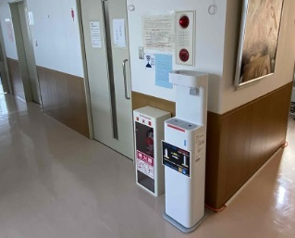
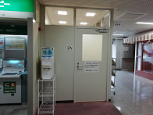
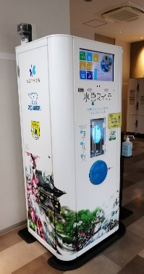
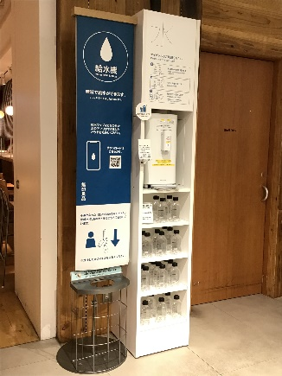
給水スポットの普及
取組
方針
府内の公共施設、多くの人が利用する観光・集客施設における給水スポットの設置を促進します。
給水スポットの設置促進
○ 参考事例〈吹田市〉
本庁や公民館など、17か所にマイボトル用給水機を設置
○ 参考事例〈大阪府〉
府庁本館 府民案内室などに3台を試行設置（R2.2~）
公共施設等における無料給水スポットの設置
◆府および市町村の施設において、無料の給水スポットの試行設置を進めます。
◆給水スポットにおける利用量などを検証し、公共施設における継続的な設置、水平展開にむけた検討を行います。
＜取組内容＞
■デジタルサイネージ付き給水スポットの設置（大阪市水道局）
■市町内公共施設における給水スポットの設置（堺市、泉大津市、熊取町、吹田市）
吹田市岸一地区公民館
２F階段正面 無料給水スポット
府庁別館1F 無料給水スポット
観光・集客施設における給水スポットの設置
◆観光・集客施設等において、給水スポットの試行設置を進めます。
＜取組内容＞
■給水機導入店舗・企業に対し、給水スポットとしての活用依頼
（ウォータースタンド）
■観光地等の店舗への給水スポット設置の働きかけ
（オルゴ、水道局、象印、ピーコック、水Do！ネットワーク、BRITA、おもてなし倶楽部）
■店舗への給水機の設置（日産大阪、良品計画）
（右）大阪城公園
JO-TERRACE
OSAKA
（エレベーターホール）
（左）無印良品難波店

Slide 7
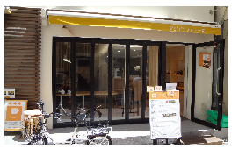
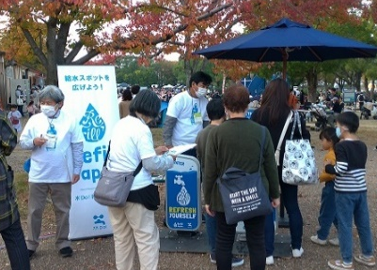
給水スポットの普及
取組
方針
府内の公共施設、多くの人が利用する観光・集客施設における給水スポットの設置を促進します。
イベントにおける給水スポットの設置
マイボトル利用可能店舗の拡大
◆使い捨てプラスチックを多量に
使用するイベント会場において、
給水スポットの設置を進めます。
○ 参考事例
〈水Do!ネットワーク・ecotone・
大阪府民環境会議〉
天神祭等において、給水
ステーションを設置
◆マイボトルを利用できる（飲料を補充
できる）店舗の増加を目指します。
○ 参考事例 〈象印マホービン）
給茶スポット（マイボトル持参で、こだわり
の飲み物をリフィルできる場所）の展開
給茶スポット（象印ホームページ）
＜取組内容＞
■HPによる給茶スポットへの参加呼びかけ（象印）
■アプリを通じた、マイボトルへの飲料補充サービスへの参加呼びかけ（ボトルト）
■カフェの無料給水スポット協力店呼びかけ（大阪府民環境会議）
天神祭における給水スポット設置
〈水Do!ネットワーク・ecotone・
大阪府民環境会議〉
仮設給水ステーションを設置、365人がマイボトル給水や
その場での飲水で利用
給水スポット普及に向けた調査
◆アンケート等を実施し、給水スポットの効果的な設置を進めるとともに、今後の普及活動に役立てます。
ロハスフェスタ万博2020Autumn
＠大阪万博記念公園(R2.11.7.8)
＜取組内容＞
■ウォーターサーバーの設置モニターを募集、グループ企業へも設置呼びかけ・
マイボトル利用の啓発（三菱ケミカル・クリンスイ）
＜取組内容＞
■イベント会場付近の企業・学校等に給水スポット設置の協力依頼（大阪府民環境会議）

Slide 8
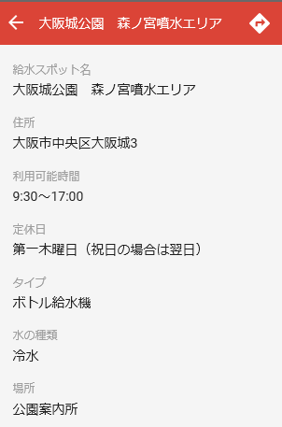
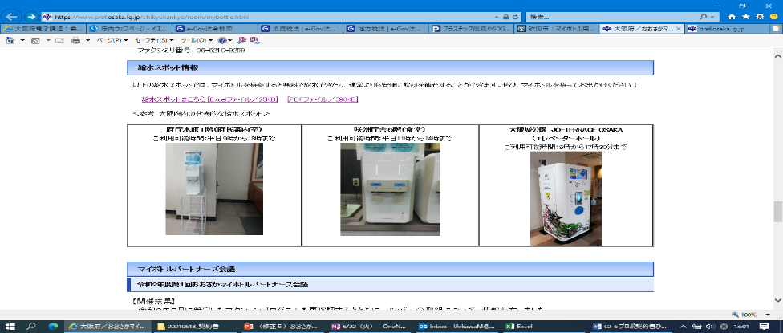
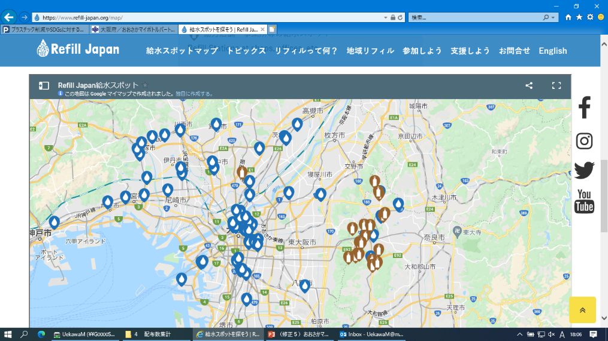

効果的な情報発信
取組
方針
給水スポット、マイボトル利用サービスに関するわかりやすい情報発信、広報PRを行います。
給水スポットの情報発信
◆府内の給水スポットに関する情報をホームページや アプリ等により、わかりやすく発信します。
○参考事例〈水Do！ネットワーク〉
府ホームページ 給水場所
（上）給水場所を公表することにより、各種給水マップの登録をすすめます。
（左）給水スポット名や場所、利用可能時間などが一目でわかります。
統一ロゴ等を活用した各種広報・PR
◆パートナーズの取組みについて、ロゴマーク、バナー、
POPなどを活用して積極的にPRします。
Refill Japan 給水マップ
＜取組内容＞
■給水検索サイト「WaterMap」による給水スポットの発信（OSGｺｰﾎﾟﾚｰｼｮﾝ）
■大阪での情報発信やセミナーなどの開催 （ボトルト）
＜取組内容＞
■マイボトル普及のために作成されるポスター、チラシ、パンフレット等にロゴ活用し積極的にPR（全メンバー）
マイボトルをいつも携帯するイメージをロゴとしました。

Slide 9
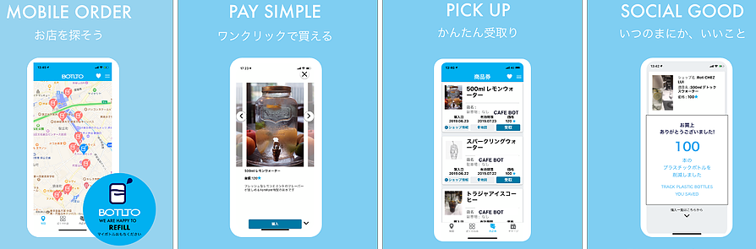

効果的な情報発信
取組
方針
給水スポット、マイボトル利用サービスに関するわかりやすい情報発信、広報PRを行います。
アプリ等を活用したマイボトル利用促進
SNSを活用したマイボトル利用促進
◆TwitterやInstagramなどのSNSを通じた、
情報提供やPRにより、マイボトルの利用促進
を図ります。
◆専用アプリ等を通じた、マイボトルへの飲料補充サービスに関する情報提供により、マイボトルの補充（利用）促進を図ります。
○参考事例
〈ボトルト〉
〈良品計画〉
アプリでマイボトル飲料補充スポットを探し、簡単ドリンクオーダー。現地で補充サービス
給水ポイントの場所や
ペットボトルの削減量を表示
＜取組内容＞
■SNSにてオリジナルマイボトルのプレゼント企画（お絵かき水筒）
■オリジナルボトルの画像をホームページに掲載、ハッシュタグ「#802CCLSDGs」をつけてSNSで拡散（FM802）
水アプリの画像
冊子作成
◆マイボトルの利用を促進する冊子を作成し、府民に向けて情報発信します。
〇参考事例〈OSG、ウォーターネット〉
「マイボトル」「SDGs」「海洋プラスチック」などをテーマに配信
＜取組内容＞
■アプリ内でマイボトル利用に応じた環境貢献度の可視化等を行うことによる、利用者への情報発信（ボトルト、良品計画）
■給水できる場所を簡単に探せるアプリの活用（Social Innovation Japan、
ウォータースタンド）

Slide 10
パートナーズ会議
取組
方針
パートナーズ会議の開催による各主体間の情報共有・意見交換を通じ、効果的な取組みを展開します。
パートナーズ会議の開催
◆パートナーズ会議を開催し、事業者、行政、NPO、水道事業者等が情報を共有しつつ、マイボトル・給水スポット普及に向けた課題等について意見交換し、新たな取組みについて検討します。
○参加団体 35（R3.７月時点）
分類 | 名称 | 分類 | 名称
事業者 | 象印マホービン(株) お絵描き水筒（有）曽田印刷 タイガー魔法瓶(株) (株)FM802 ピーコック魔法瓶工業(株) 大和ハウス工業(株) オルゴ(株) (株)良品計画 ウォータースタンド(株) BRITA Japan(株) (株)OSGコーポレーション ベッド通販セラピス (株)ウォーターネット アストラゼネカ(株) (株)ボトルト 三菱ケミカル・クリンスイ(株) 日産大阪販売（株） (株)イモタニ つぼ市製茶本舗(株) グランパスコンサルティング(株) 東亜金属(株) | NPO等団体 | 水Do！ネットワーク 大阪府民環境会議 SDGサポーターズ 一般社団法人Social Innovation Japan 特定非営利活動法人 日本おもてなし倶楽部 特定非営利活動法人 地域環境デザイン研究所 ecotone 特定非営利活動法人 素材探検隊
 |  | 水道事業者 | 大阪市水道局
 |  | 行政等 | 大阪市、堺市、熊取町、泉大津市、吹田市、大阪府
○開催予定
R3.7月頃、10月頃、R4.2月頃（３回）
○議題
マイボトルパートナーズの取組状況の共有
マイボトル・給水スポット普及に向けた新たな取組の検討
メンバーの募集・拡大
◆おおさかマイボトルパートナーズの活動趣旨に賛同いただける事業者・行政・NPO等を募集し、メンバーの拡大を図ります。
例：市町村、施設系業種、大学、スーパー、小売店舗など
＜取組内容＞
■情報共有によるメンバー間の連携強化や、新たな施策の検討（全メンバー）

